Slide 1
Правна клиника за ранливи групи
при Правниот факултет „Јустинијан Први“ - Скопје
Права на семејства
на притворени и затворени лица

Slide 2
Притвор
мерка за обезбедување на присуство на обвинетиот
не е казна и не смее да се третира како казна
Видови притвор: Облигаторен/Факултативен
Услов: Постоење основано сомнение
Орган за определување: СУД

Slide 3
Затвор
Казнено-поправна установа каде што се извршува казната затвор
Има служба за обезбедување, оградни ѕидови, технички средства и други мерки за спречување бегство
Притворот е мерка за обезбедување присуство, додека затворот претставува казна за извршено казнено дело
Притворот се утврдува со решение, додека затворот со пресуда од надлежен суд

Slide 5
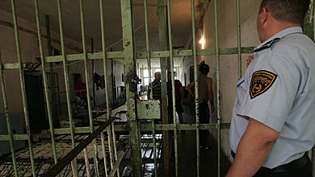
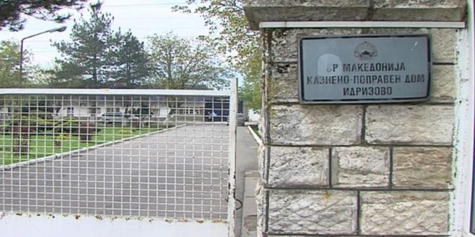
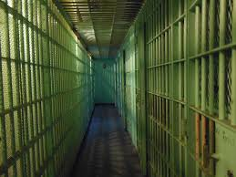
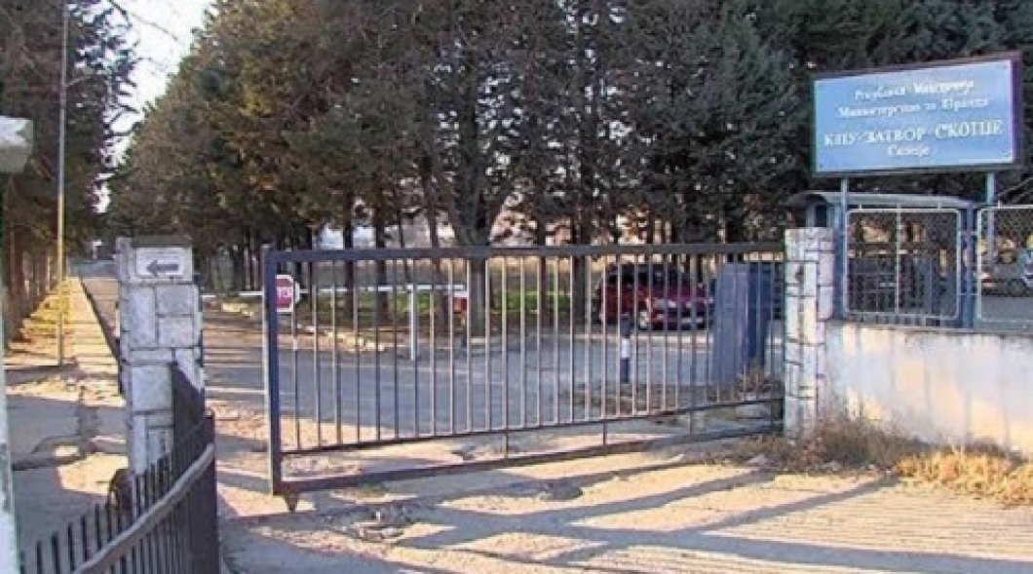

Slide 6
Права на семејството на притворените лица
Известување на семејство
Посета на притвореникот
Право на допишување со притворено лице
Овие права се регулирани во Законот за кривична постапка (Глава 16)

Slide 7
Известување на семејството
Судот во рок од 24 часа го известува семејството
Кога се потребни мерки за згрижување на деца или др членови на семејството на притвореникот се известува ЦСР
Посета на притвореникот
Притвореникот може да прими посета од блиски роднини
Со одобрение на судија на претходна постапка
Во посебни простории, без физички контакт, во времетраење 30-60 мин.
Во случај на дисциплински престап се ограничува ова право

Slide 8
Право на допишување, Телефонски разговор и пратки
Пратките што ги прима притвореникот се евидентираат во соодветна документација
Може да прима пакети со тежина до 5кг. со облека, обувки, постелнина или лични предмети. Се примаат секој ден
Пакетите претходно се прегледуваат и доколку се најдат недозволени предмети се одземаат
По одобрение на судот може да оставаруваат телефонски разговори

Slide 9
Права на семејства на затворените лица
Допишување , пратки и телефонски разговор
Посета (Посета без надзор, пролонгирана посета, посета надвор од установата)
дел од надоместокот за работа на затвореникот
Поднесување на молба за условен отпуст и примање на решението
Известување за потешка болест или смрт на затвореникот
Овие права се регулирани во Законот за извршување на санкциите

Slide 10
Допишување, телефонски разговор и пратки
Допишувањето може да се ограничи од безбедносни причини
Телефонските разговори се остваруваат под надзор на службено лице, преку телефонска говорница, на трошок на затвореникот
Пратки се примаат еднаш во месецот во тежина до 10кг. Кои претгодно се прегледуваат од службено лице
Пратките може да содржат пари и прехрамбени производи

Slide 11
Посета
Две посети месечно, во времетраење од 60 минути, во присуство на службено лице
Во уставнова од отворен вид посетата е без надзор на службено лице
Посетителот се претресува со цел да се спречи внесување завранети предмети
Брачниот/Вонбрачниот дугар имаат право на престој во посебна просторија без надзор во времетраење до 60 минути
Согласно куќниот ред посета може да се продолжи до 90 минути

Slide 12
надоместок за работа на затвореникот
Работата се врши во стопански единиц во установатА
Полно работно време: 40 часа неделно
Висината на надоместокот зависи од видот, количината, квалитетот и природата на работата (не се оданочува)
На барање на затвореникот 30% од надоместокот се дава на семејството

Slide 13
Отпуштање под условен отпуст
Молбата за оптпуштање по основ условен отпуст може да ја поденсе осуденото лице лично, неговиот Брачен другар, роднина по крв во права линија, посвоител, посвоеник, брат, сестра и хранител.
Решението со кое судот одлучува по молбата за условен отпуст се досатвува до членот на семејството што ја поднел молбата.

Slide 14
Известување за потешка болест или смрт на затвореникот
установата го известува семесјтвото на осуденото лице за секоја потешка болест и за секое потешко нарушување на здравјето
осуденото лице за време на издржувањето на казната почине, установата е должна за тоа веднаш да ги извести потесното семејство на осудениот

Slide 15
Права на семејствата на осудени малолетни лицa
Одржување контакт со затворено малолетно лице
Посета, допишување и испраќање пратки
Информирање за здравствената состојба на затвореното малолетно лице
Овие права се регулирани во Законот за извршување на санкциите

Slide 16
ОДржување контакт
Отсуство два пати во една година заради посета на семејството
Отсуството трае најмногу 14 дена и зависи од поведението во установата
Посети допишување и испраќање пратки
Без озграничување примаат посети од семејството,
Без ограничување да се допишуваат со семејството
Пратки: Книги, дневен печат и пари
Информираност за здравствената состојба
Воспитно-поправната установа е должна да го извести семејството

